Slide 1
স্বাগতম

Slide 2
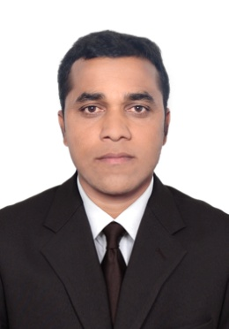
পরিচিতি
বেনু রঞ্জন মজুমদার
সহকারি শিক্ষক সিচনী সরকারি প্রাথমিক বিদ্যালয়
দক্ষিণ সুনামগঞ্জ, সুনামগঞ্জ। মোবাইল নাম্বারঃ ০১৭১৭৯০৮০৬৫
বিষয়ঃ বাংলাদেশ ও বিশ্বপরিচয়
শ্রেণিঃ ৪র্থ সময়ঃ ৩৫ মিনিট অধ্যায় – ৯ শিরোনামঃ এলাকার উন্নয়ন পাঠ্যাংশঃ আমাদের মধ্যে কেউ গ্রামে............ মাঠ তৈরি ইত্যাদি।

Slide 3
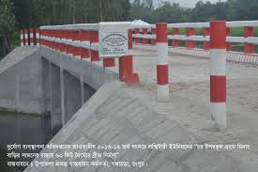
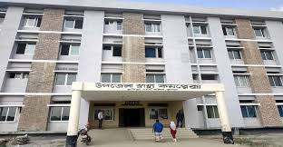
এসো ছবি দেখি
ছবিতে কী দেখা যাচ্ছে?

Slide 4
গ্রামাঞ্চল

Slide 5
এ পাঠ শেষে শিক্ষার্থীরা ...
৯.১.১ নিজ এলাকার বিভিন্ন উন্নয়নমূলক কাজের তালিকা তৈরি করতে পারবে ।
৯.১.২ এসব কাজে যথাসম্ভব অংশগ্রহণ করতে পারবে ।

Slide 6
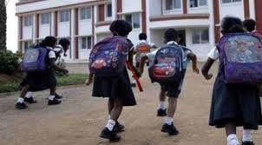
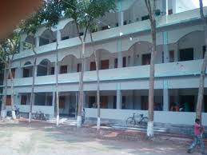
শিক্ষা প্রতিষ্ঠান
শিক্ষা প্রতিষ্ঠান
গ্রামাঞ্চলে এসব সুবিধা প্রয়োজন

Slide 7
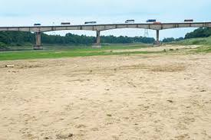
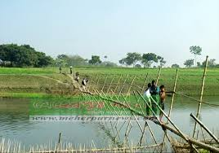
সেতু
সাঁকো
গ্রামাঞ্চলে এসব সুবিধা প্রয়োজন

Slide 8
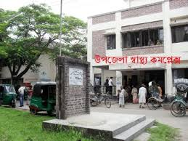
এগুলো গ্রামঞ্চলের সুবিধা
হাসপাতাল
গ্রামাঞ্চলে এসব সুবিধা প্রয়োজন

Slide 9
একটি নতুন গ্রাম গড়তে গুরুত্বপূর্ণ সুযোগ সুবিধার তালিকা তৈরি করঃ
রাস্তাঘাট, সেতু, কালভার্ট, সাঁকো।
হাসপাতাল, ক্লিনিক।
স্কুল , কলেজ।
নিরাপদ পানির ব্যবস্থা,স্বাস্থ্যসম্মত পায়খানার ব্যবস্থা ।
ধর্মীয় প্রতিষ্ঠান, বৈদ্যুতিক সুবিধা, খেলার মাঠ, পুকুর, হাটবাজার ।

Slide 10
তোমার গ্রামের চলাচলের সাঁকো ভেঙ্গে গেলে তুমি কী করবে?
সাঁকো মেরামতে বড়দের সাথে সহায়তা করবো।
স্বাস্থ্যসম্মত জীবনযাপনে তুমি লোকজনকে কীভাবে সহায়তা করবে?
বিশুদ্ধ খাবার পানি পান করতে ও স্বাস্থ্যসম্মত পায়খানা ব্যবহার করতে লোকজনকে উদ্ভুদ্ধ করবো।

Slide 11
একক কাজ
গ্রামকে পরিষ্কার পরিছন্ন রাখতে তুমি কী করবে?

Slide 12
দলীয় কাজ
গ্রামীণ সুবিধাগুলো উন্নয়নের তিনটি দিক লিখ।

Slide 13
মূল্যায়ণ
১। গ্রামীণ অঞ্চলের দুইটি সুবিধা উল্লেখ কর।
২। কীভাবে রাস্তাঘাট ও সেতু মেরামত করা সম্ভব?
৩। তোমার এলাকার উন্নয়নে তুমি কী ভূমিকা পালন করবে তা তিনটি বাক্যে লেখ।

Slide 14
বামপাশের সাথে ডানপাশের বাক্যাংশের মিল কর।
বামপাশ | ডানপাশ
ক) আমরা শিক্ষা লাভের জন্য যাই | টিউবওয়েল
খ) আমরা চিকিৎসার জন্য যাই | বিদ্যালয়
গ) নিরাপদ পানির উৎস | হাসপাতাল

Slide 15
বাড়ির কাজ
এলাকার উন্নয়নে তোমাদের ভূমিকা কী হওয়া উচিৎ তা চারটি বাক্যে লিখে আনবে।

Slide 16
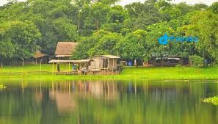
ধন্যবাদ

